Slide 1
Vodstvo Ázie
Kristína Javorčíková
6.A

Slide 2
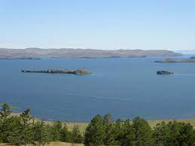
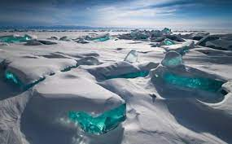
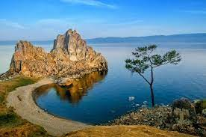
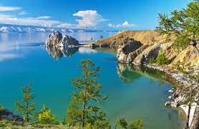
Bajkalské jazero
Bajkalské jazero alebo Bajkal je najhlbšie a najstaršie jazero na svete.V jazere je sústredená 1/5 svetových zásob povrchovej sladkej vody. Nachádza sa v Rusku, v južnej časti Východnej Sibíri. PoKaspickom mori je druhým najväčším ruským jazerom. V roku 1996 bolo zapísané do svetového zoznamu dedičstva UNESCO. Jazero Bajkal leží na juhu východnej Sibíri na hranici medzi Irkutskou oblasťou a Burjatskou republikou. Nachádza sa v ňom asi 1/5 všetkej pitnej vody Zeme, pritom veľmi čistej. Bajkal sa tiež vyznačuje veľmi pestrou živou prírodou.

Slide 3
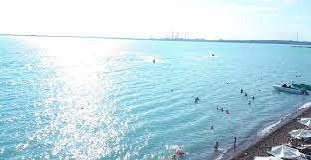
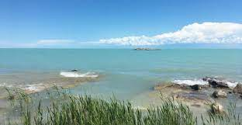
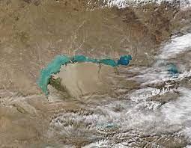
Balchašské jazero
Balchašské jazero je jazero v Kazachstane a jedno z najväčších v Ázii (podľa rozlohy 16. najväčšie na svete). Nachádza sa na juhovýchode Kazachstanu v bezodtokovej oblasti. Jazero napĺňa sedem väčších riek. Najväčšie sú Ili, Karatal a Aqsu.
Jazero má rozlohu 16 400 km², ale rovnako ako Aralské jazero sa zmenšuje. Dôvodom je využívanie vody na zavlažovanie, priemysel a vodohospodárstvo. Jazero je rozdelené úzkym prielivom na dve časti. Západná časť obsahuje sladkú vodu ale východná časť je slaná. Východná časť je približne 1,7 krát hlbšia ako západná časť.

Slide 4
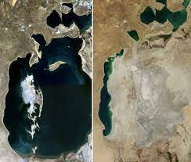
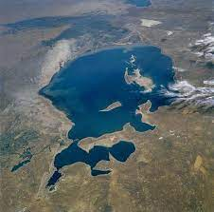
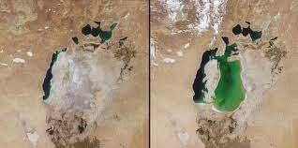
Aralské jazero
Aralské jazero, predtým nazývané Aralské more je prudko vysychajúce bezodtokové slané jazero v strednej Ázii, na hraniciach Kazachstanu a Uzbekistanu v Turanskej nížine.
Dnes sa skladá z viacerých oddelených jazier. Od 60. rokov 20.storočia vysychá, lebo podstatná časť vody z riek, ktoré ho zásobujú sa používa na zavlažovanie poľnohospodárskych plôch vytvorených v púšti. Súčasné Aralské jazero zaberá už mеnej ako polovicu pôvodnej plochy.

Slide 5
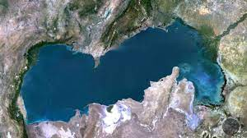
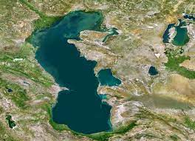
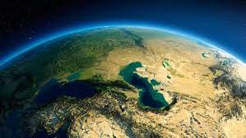
Kaspické more
Kaspické more je slané, typicky reliktné jazero (prv to bolo more – súčasť Tethys). Leží medzi Európou a Áziou. Niekedy sa udáva, že pojem more nie je správny, pretože je to najväčšie jazero sveta podľa rozlohy. So svojou rozlohou spĺňa charakteris Názov je odvodený od dávneho kmeňa Kaspijcov, ktorí žili vo východnej časti Kaukazu. Takisto ďalšie historické názvy sú odvodené od historických národou, ktoré obývali jeho brehy. S rozlohou 371 000 km, ktorá sa však stále zmenšuje a dnes má už len asi 3/4 svojej pôvodnej rozlohy, je najväčším jazerom sveta. tiky mora aj jazera.

Slide 6
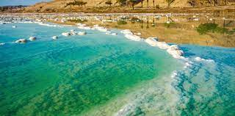
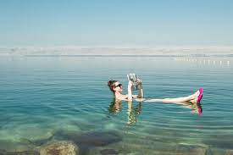
Mŕtve more
Mŕtve more je slané bezodtokové jazero, ktoré leží na hraniciach Jordánska a Izraela. Jeho rozloha je 1 050 km² a je vôbec najnižšie položenou vodnou plochou na zemskom povrchu. Povrch jazera leží 392 metrov pod hladinou mora a jeho dno ďalších 398 metrov pod hladinou svetového oceánu. Nie je však len najnižšie položeným jazerom na Zemi, ale je aj najslanšie. Obyčajná morská voda obsahuje asi 35 promile soli (teda 3,5%), no Mŕtve more jej obsahuje takmer 10 x toľko.

Slide 7
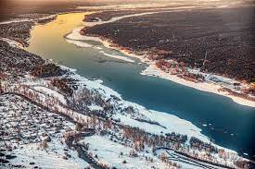
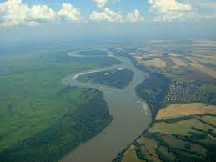
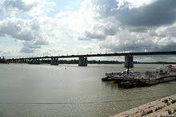
Ob
Ob je rieka v Altajskom kraji a Novosibírskej, Tomskej a Ťumenskej oblasti v Rusku, ktorá tečie z juhu na severozápad cez západnú Sibír. Je jednou z najväčších riek v Rusku a na svete. V Rusku je to tretia najvodnatejšia rieka po Jeniseji a Lene. Dĺžka toku samotného Obu je 3650 kilometrov a spolu so svojím hlavným prítokom, riekou Irtyš, tvorí obrovský riečny systém s dĺžkou 5 410 km, ktorý je šesť mesiacov v roku využívaný na plavbu. Rieka Ob odvodňuje plochu 2 975 000 km².

Slide 8
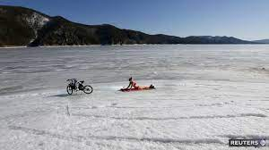
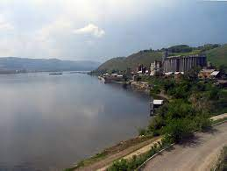
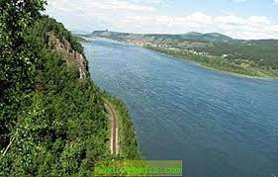
Jenisej
Jenisej je rieka, ktorá pramení v pohorí Sajany na hraniciach Ruska a Mongolska, preteká ruskou strednou Sibírou a meria 4 092 km. Pokiaľ sa ale od sútoku Jeniseja s Angarou postupuje proti prúdu Angary a neskôr jej zdrojnicou Selengou, bude celková dĺžka takmer 5 539 km. Povodie má rozlohu 2,58 mil. km². Stredný prietok Jeniseja je 19 800 m³ za sekundu. Jenisej vzniká sútokom Maléhoa Veľkého Jeniseja pri mesta Kyzyl . Zatiaľ čo Veľký Jenisej pramení v ruskej Tyve pod sajanským vrcholom Munku-Sasan (3164), Malý Jenisej vzniká sútokom riek Balyktyg-Hem a Kyzyl-Hem.

Slide 9
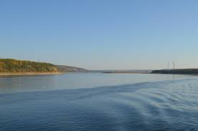
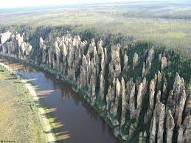
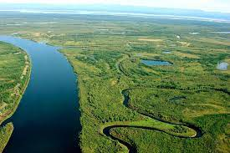
Lena
Lena je najvýchodnejší z troch sibírskych veľtokov, ktoré sa vlievajú do Severného ľadového oceánu (ostatné sú Jenisej a Ob). Je 10. najdlhšou riekou a 9. najväčším povodím.
Väčšina výskumníkov sa domnieva, že pôvod názvu rieky Lena je odvodený od slova Elyu-Ene národa Evenkov a znamená „Veľká rieka“. V roku 1620-23 sa k rieke dostala skupina kozákov a preskúmali rieku z jej hornej horskej časti až do stredu Jakutska. Najväčším a strategickým mestom na rieke je Jakutsk. Meno rieky inšpirovalo aj Lenina a preto si ho zvolil ako svoj pseudonym.

Slide 10
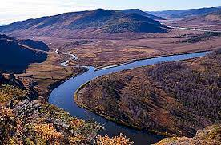
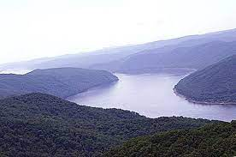
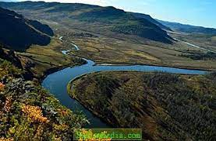
Amur
Amur jerieka v Rusku,Číne a Mongolsku. Dĺžka rieky je 4 444 km, (spolu so sústavou riek Onon, Šilka a Argun´), z ktorých 2 874 km tvorí vlastný Amur, počínajúc od miesta sútoku riek Šilka a Argun´ po jeho ústie do Sachalinského zálivu Ochotského mora.
V rokoch bohatých na vodu sa do riečnej sústavy Amuru odvodňuje aj slané jazero Dalaj-Nor.
Podľa plochy povodia (1 855 tis. km²) Amur zastáva štvrté miesto medzi riekami Ruska (po Jeniseji, Obe a Lene) a desiate miesto spomedzi riek sveta.

Slide 11
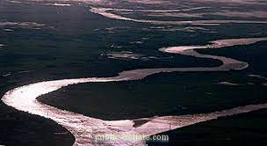
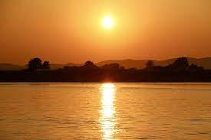
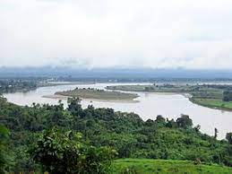
Iravadi
Iravadi je rieka v Mjanmarsku.
Je to najdlhšia rieka v krajine (2170 km) a má povodie s veľkostou 411 000 km². Rieka začína na sútoku riek Mali Hka a Ń´Mai Hka na severe v Kačinskom štáte a tečie zo severu na juh, až kým sa nerozvetvi na deväťramennú deltu pri ústí do Indického oceánu.

Slide 12
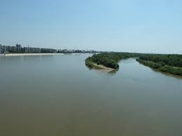
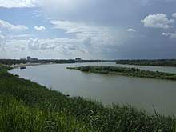
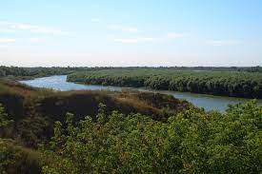
Irtyš
Irtyš je rieka v centrálnom Rusku, severovýchodnom Kazachstane a v severozápadnejČíne. Odvodňuje 1 640 000 kilometrov štvorcových územia a jej dĺžka je 4 248 kilometrov. Irtyš sa vlieva do rieky Ob, ako jej ľavostranný prítok. Irtyš pramení v zaľadnených častiach juhozápadného úbočia Mongolského Altaja v mongolsko-čínskom pohraničnom pásme. Ako Čierny Irtyš tečie cez severný okraj Džungárskej panvy a vlieva sa do jazera Zajsan, ktoré leží v rozsiahlej kotline medzi vysokými chrbátmi Tarbagataja (2 991 m n. m.) a Altaja (4 506 m).

Slide 13
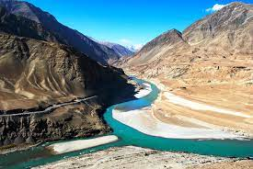
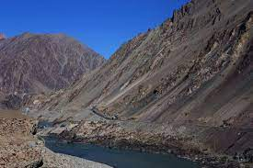
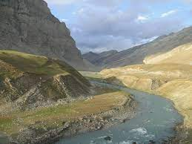
Indus
Indus (iné názvy pozri nižšie) je najdlhšia rieka južnej Ázie a hlavný tok Pakistanu. Dĺžka: 3 180 - 3 190 km, povodie 960 000 km². Pramení ako Sengge Khamba (Shiquan He) v tibetských Transhimálajach, oddeľuje západné Himaláje od Karákórumu, preráža úzkymi údoliami Himaláje západne od Nanga Parbatu a tečie južným smerom nížinami Pakistanu do Indického oceánu. Na strednom toku rozsiahle zavlažovacie zariadenia. Delta má 8 000 km², je rozsiahla a nesplavná, začína pri meste Hajdarábad.

Slide 14
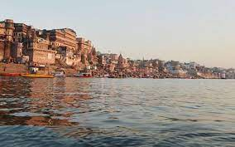
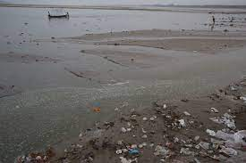
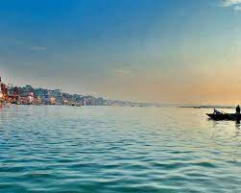
Ganga
Ganga je najväčšia rieka Indie a jedna z najvodnatejších riek sveta. Pramení v Himalájach, preteká severnou Indiou a vlieva sa do Indického oceánu (Bengálsky záliv). V delte Gangy a jej okolí sa nachádzajú rozsiahle mangrovové porasty a vyskytuje sa tiger bengálsky. Ganga je dlhá asi 2 500 kilometrov a preteká ňou priemerne 43 000 kubických metrov vody za sekundu.

Slide 15
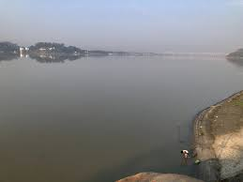
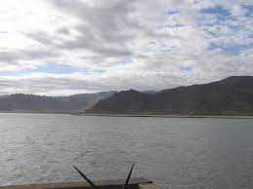
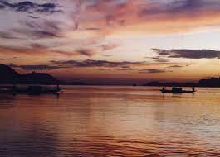
Brahmaputra
Brahmaputra je rieka v Tibete,Číne,Indii a Bangladéši.
Má dĺžku 2 960 km a plochu povodia 935 000 km². Pramení v Himalájach, ústi do Bengálskeho zálivu rozsiahlou deltou spolu s Gangou .

Slide 16
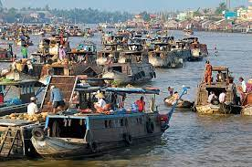
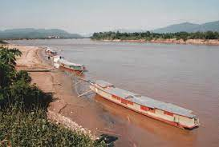
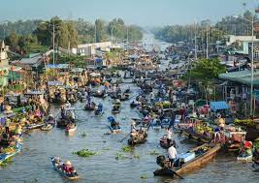
Mekong
Mekong je rieka v juhovýchodnej Ázii na polostrove Zadná India. Je to 13. najdlhšia rieka na svete (odhadovaná dĺžka 4 023 km) a 10. najväčšia podľa prietoku (475 km³ ročne). Pramení v Číne v provincii Yunan, a preteká cez Mjanmarsko, Laos, Thajsko, Kambodžu, ústi v južnom Vietname, neďaleko Hočiminovho mesta, rozsiahlou deltou do Juhočínskeho mora. Má povodie s veľkosťou 805 000 km².

Slide 17
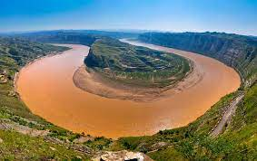
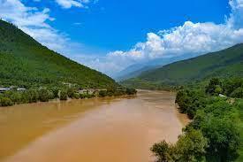
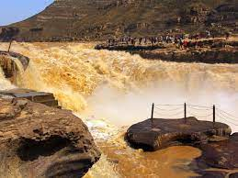
Huang He
Žltá rieka alebo Chuang-che je rieka na východe Číny, s dĺžkou 5 464 km druhý najdlhší tok tejto krajiny. Názov Žltá rieka, po prvýkrát doložený pred dvoma tisícročiami v období dynastie Chan, výstižne charakterizuje sfarbenie rieky spôsobené unášanou zeminou. Stredné a dolné povodie Žltej rieky je kolískou čínskej civilizácie.

Slide 18
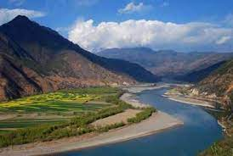
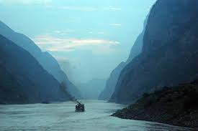
Chang Jiang
Jang-c’-ťiang je rieka v strednej Číne, s dĺžkou 6 380 km (udáva sa aj 6 300, 5 472 či 5 701 km) a s prietokom 31 900 m³/s. Názov Jang-c’-ťiang , zažitý vo viacerých jazykoch, je pôvodne miestnym označením pre dolný tok rieky, pod ktorým ho najskôr poznali európski misionári. V Číne sa spravidla nazýva Čchang-ťiang.

Slide 19
Amurdarja
Amudarja je rieka v Uzbekistane, Turkménsku, Tadžikistane a jej tok tvorí tiež hranicu Afganistanu.
Jej dĺžka je 2 539 km, plocha povodia je 309 tis. km². Pramení v pohorí Pamír, preteká medzi púšťami Karakum a Kyzylkum, v dolnej aj centrálnej časti jej chýbajú prítoky. Ústi do Aralského jazera, aj keď teraz čiastočne vysychá ešte pred jeho dosiahnutím. K urýchlenému vysychaniu prispelo masívne využívanie vôd veľtoku na poľnohospodárske účely v polopúštnej krajine okolitých štátov.

Slide 20
Syrdarja
Syrdarja je rieka v Kazachstane a Uzbekistane dlhá 2 212 km, povodie 219 000 km2. Ústi do Aralského jazera.

Slide 21
Eufrat
Eufrat je najväčšia rieka blízkeho východu. Jej dĺžka je 2 760 km, povodie sa rozprestiera na ploche 673 000 km², priemerný prietok na sútoku s Tigrisom je 818 m³/s. Eufrat vzniká sútokom Karasu a Muratu v Arménskej vysočine v Turecku. Preteká Sýriou a Irakom a spoločne s Tigrisom vytvára tok Šatt-al- Arab, ústiaci do Perzského zálivu.

Slide 22
Tigris
Tigris je rieka v Prednej Ázii; dĺžka 1 950 km, povodie 375 000km2. Pramení v pohorí Východného Taurusu v Turecku, preteká Mezopotánskou nížinou v Iraku a spolu s Eufratom ústi ako Šatt-al-Arab do Perzského zálivu.

Slide 23
Ďakujem za pozornosť!

